Slide 1



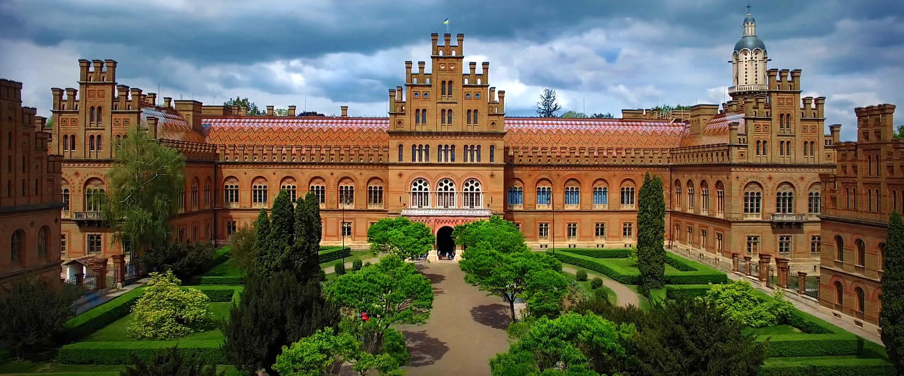



РЕЗУЛЬТАТИ
ОПИТУВАННЯ
1

Slide 2

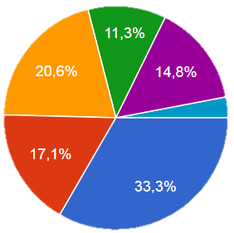
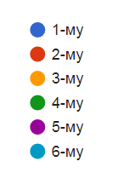
2
Моніторинг (Центр ЗЯВО ЧНУ) студентської думки
з питань покращення якості освітнього процесу в НН ІФТКН
Загальна кількість студентів
денної форми навчання – 1877
Взяли участь в опитуванні –
603 респонденти (32,1%)

Slide 3
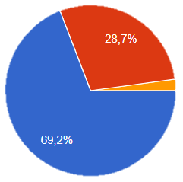


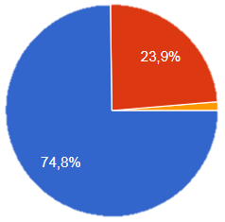
3
Моніторинг (Центр ЗЯВО) студентської думки з питань покращення якості
освітнього процесу (взяли участь – 32,1 % респондентів)
2а. Чи задовольняє Вас організація освітнього процесу в інституті, зокрема:
а) побудова розкладу:
2б. Чи задовольняє Вас організація освітнього процесу в інституті, зокрема:
б) методичне забезпечення освітнього процесу для очного навчання та навчання в онлайн режимі (наявність бази електронного навчання в системі Moodlе – опорні інформаційні матеріали лекцій, зміст завдань для самостійної роботи рекомендовані джерела для вивчення курсів тощо)?
повністю | частково | ні
451 (74,8%) | 113 (23,9%) | 8 (1,3%)
повністю | частково | ні
417 (69,2%) | 173 (28,7%) | 13 (2,2%)

Slide 4
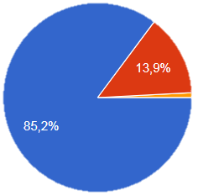

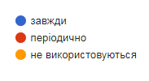
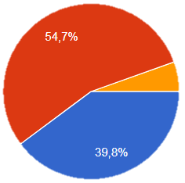
4
Моніторинг (Центр ЗЯВО) студентської думки з питань покращення якості
освітнього процесу (взяли участь – 32,1 % респондентів)
3. На перших заняттях викладач з кожної навчальної дисципліни ознайомив Вас із силабусом, завданнями навчального предмету, вимогами до практичних і лабораторних занять, формою контролю (складання заліку чи іспиту,
критерії оцінювання).
4. На лекційних, практичних і лабораторних заняттях викладачами використовуються інноваційні технології, методики та різні наочні засоби, що сприяє кращому засвоєнню тієї чи іншої навчальної дисципліни.
завжди | періодично | не використовуються
240 (39,8%) | 330 (54,7%) | 33 (5,5%)
так | частково | ні
514 (85,2%) | 84 (13,9%) | 5 (0,8%)

Slide 5
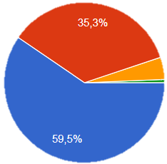
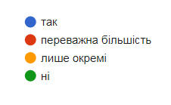
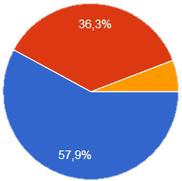

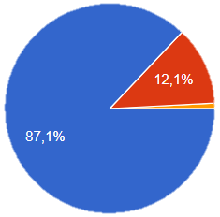

5
Моніторинг (Центр ЗЯВО) студентської думки з питань покращення якості
освітнього процесу (взяли участь – 32,1 % респондентів)
5. На практичних і лабораторних заняттях викладачі аналізують сильні та слабкі сторони виступів студентів, виконаних контрольних робіт та індивідуальних завдань.
6. При оцінці Ваших знань з навчальної дисципліни викладачі є принциповими, об’єктивними, гуманними.
так | переважна більшість | лише окремі | ні
359 (57,9%) | 213 (35,3%) | 27 (4,5) | 4 (0,7%)
7. Система оцінювання результатів навчання
є для Вас зрозумілою.
так | частково | ні
349 (57,9%) | 219 (36,3%) | 35 (5,8%)
так | частково | ні
525 (87,1%) | 73 (12,1%) | 5 (0,8%)

Slide 6
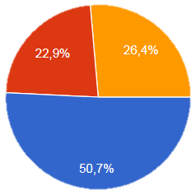
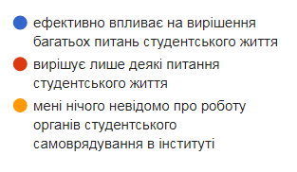

6
Моніторинг (Центр ЗЯВО) студентської думки з питань покращення якості
освітнього процесу (взяли участь – 32,1% респондентів)
8. Студентське самоврядування в інституті:

Slide 7


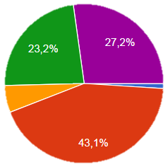
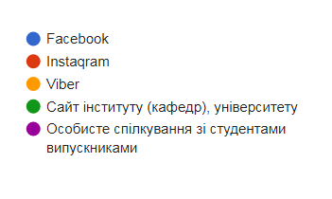
7
Моніторинг (Центр ЗЯВО) студентської думки з питань покращення якості
освітнього процесу (взяли участь – 32,1 % респондентів)
9. З яких джерел Ви маєте інформацію про студентське самоврядування
та його роль у життєдіяльності студентів інституту?

Slide 8
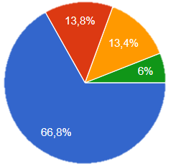
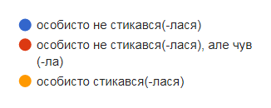
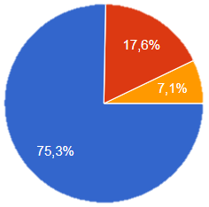
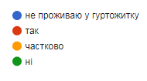
8
Моніторинг (Центр ЗЯВО) студентської думки з питань покращення якості
освітнього процесу (взяли участь – 32,1 % респондентів)
10. Чи задовольняють Вас умови проживання у гуртожитку?
11. Чи стикалися Ви особисто із випадками упередженого ставлення, проявами недоброчесності в інституті?
не проживаю у гуртожитку | так | частково | ні
403 (66,8%) | 83 (13,8%) | 81 (13,4%) | 36 (6,0%)

Slide 9
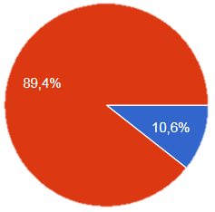
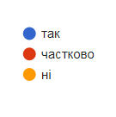

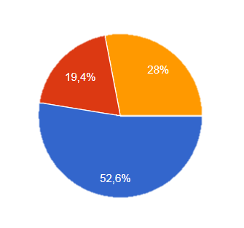
9
Моніторинг (Центр ЗЯВО) студентської думки з питань покращення якості
освітнього процесу (взяли участь – 32,1 % респондентів)
12. Чи відомі Вам випадки матеріального стимулювання викладачів для отримання додаткових балів, позитивного складання сесії в інституті?
13. Чи знаєте Ви, до кого (чи куди) можете звернутися в університеті у випадку упередженого ставлення, необ’єктивного оцінювання Ваших знань, вимагання хабаря?
так | частково | ні
317 (52,6%) | 117 (19,4%) | 169 (28,0%)
так | ні
64 (10,6%) | 539 (89,4%)

Slide 10
10
ПРОПОЗИЦІЇ ЗДОБУВАЧІВ ВИЩОЇ ОСВІТИ
щодо покращення якості освітнього процесу в інституті (університеті)
1. На даний момент пропозицій немає
2. Переносити більше інформації (теорія, завдання, оцінювання) в електронний формат
3. Все добре. Найкращий вуз, все задовільняє
4. Нові знання
5. Не знаю, якщо навчання дистанційне, і матеріали всерівно грузяться на moodle, додати можливсть
закрити всі лаби через moodle без додаткового усного захисту.
6. Зменшити кількість лабораторних та практичних робіт (самостійна робота), але підвищити
їх рівень. Більшість таких робіт мають мало нового чи цікавого, натомість вимагають доволі
багато часу на виконання (не через складність, а через кількість та обʼєм).).
7. Хотілось би більше можливостей щодо міжнародних програм.
8. Менше практичних та лабораторних робіт
9.Більше зон для відпочинку
10.Зменшити кількіть годин філософії (або інших другорядних предметів), а в замін збільшити кількість годин
основного предмету
11.Зробити більше практичного навчання.
12.Більше співпраці з міжнародними університетами.
13.Замінити moodle, з ним у багатьох студентів бувають проблеми із логіном та користуванням,
на мою думку google classroom є зручнішим.
14.Лекції тільки дистанційно, очно - лабораторні і практичні.(не тільки коли хвороба чи війна,
який надіємось буде кінець).
15. Покращення якості програми мудл, при проходженні тестів постійно вибиває.
16. Застосування викладачами більше практичних знань та використання іноваційних технологій
та прикладів які знадобляться нам в майбутньому. Запровадити проектні методи навчання.
17.На рахунок англійської: більше практики і сучасних книг, а не багато Д/З і цілу пару перевіряти
його, бо це не забезпечує ніякого результату, в цілому - то все добре.
18.Лабораторні роботи з розробки програмного забезпечення повинні ґрунтуватись не на
математичних задачах, а на задачах, які схожі на ті, що вирішуються в реальних умовах
на пов'язаних з поточною мовою програмування роботах.
19.Покращення відкритої та прозорої комунікації між викладачами та студентами.

Slide 11
11
ПРОПОЗИЦІЇ ЗДОБУВАЧІВ ВИЩОЇ ОСВІТИ
щодо покращення якості освітнього процесу в інституті (університеті)
20.Розвиток програми підтримки для студентів, які допоможуть їм успішно впоратися зі стресом
та зменшать вплив негативних факторів на їх навчання.
21. Важливо забезпечити індивідуальний підхід до кожного студента, де викладачі зможуть
враховувати його особливості, потреби та можливості..
22.Доступ студентів та викладачів до високоякісного та наукового матеріалу та ресурсів, які
допоможуть у розвитку та навчанні, а також допоможуть викладачам підготувати більш
ефективні лекції та матеріали для навчання.
23.Більш іноваційні методи викладання, більше практики. Іти в ногу з часом, слідкувати за
новинками в індустрії та намагатись доносити їх студентам.
24.Оновити частково методику викладання в окремих викладачів, як профільних, так і англійської,
які думають що ми маємо все знати .
25.Вибір потребує не 25% а 50% .Можливість студентам самостійно обирати предмети,
які задовільнятимуть бажання вчитись та вивчати щось нове, що в майбутньому, може цілком
допомогти при влаштуванні на роботу.
26.Дати можливість відмовлятись від предметів, які не хочу вивчати. Дайте бути кращим
в математиці, але абсолютно не тямити в історії. Ваша задача - випустити спеціаліста, дати державі
юніт, який зможе працювати і приносити їй гроші.

Slide 12
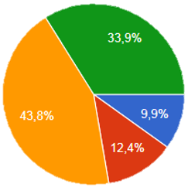
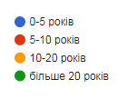
12
Моніторинг (Центр ЗЯВО) викладацької думки
з питань покращення якості освітнього процесу
Загальна кількість
штатних викладачів – 144
Взяли участь в опитуванні –
121 респондентів (84,0%)
0-5 років | 5-10 років | 10-20 років | більше 20 років
12 (9,9%) | 15 (12,4%) | 53 (43,8%) | 41 (33,9%)

Slide 13
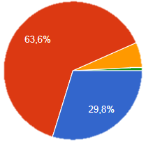
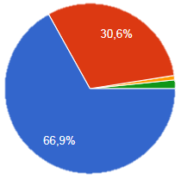
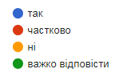
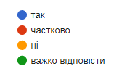
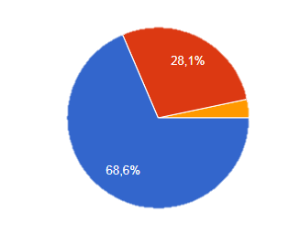
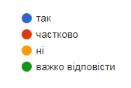
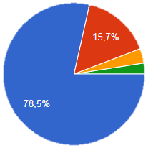
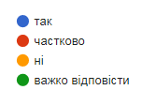
13
Моніторинг (Центр ЗЯВО ) викладацької думки з питань покращення якості
освітнього процесу в інституті (взяли участь – 84,0 % респондентів)
2. Умови праці в інституті зручні та комфортні – Ви задоволені (наявністю навчальних приміщень-аудиторій, лабораторій, безпекою праці, освітнього процесу)?
3. Чи задовольняє Вас в інституті наявна ресурсна
(матеріально-технічна) база викладання?
так | частково | ні | важко відповісти
36 (29,8%) | 77 (63,6%) | 7 (5,8%) | 1 (0,8%)
так | частково | ні | важко відповісти
81 (66,9%) | 37 (30,6%) | 1 (0,8%) | 2 (1,7%)
5. Чи доступна і є своєчасною актуальна інформація про важливі події, заходи, досягнення інституту (сайт, стенди, соціальні мережі, преса тощо)?
4. Чи задовольняє інформаційно-технічна підтримка освітнього процесу в інституті?
так | частково | ні | важко відповісти
95 (78,5%) | 19 (15,7%) | 4 (3,3%) | 3 (2,5%)
так | частково | ні | важко відповісти
83 (68,6%) | 34 (28,1%) | 4 (3,3%) | 0 (0,0%)

Slide 14
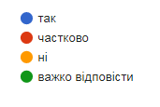
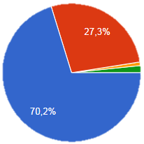
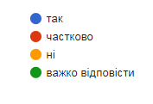
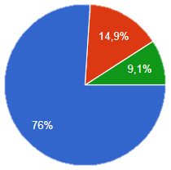
8
Моніторинг (Центр ЗЯВО) викладацької думки з питань покращення якості
освітнього процесу в інституті (взяли участь – 84,0 % респондентів)
14
6. Чи задовольняє взаємодія здобувачів вищої освіти і викладачів в освітньому процесі?
7. Чи реалізується в інституті
принцип студентоцентризму?
так | частково | ні | важко відповісти
92 (76,0%) | 18 (14,9%) | 0 (0,0%) | 11 (9,1%)
так | частково | ні | важко відповісти
85 (70,2%) | 33 (27,3%) | 1 (0,8%) | 2 (1,7%)

Slide 15
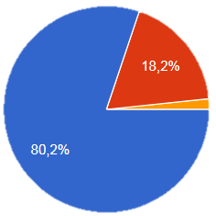
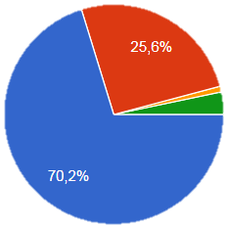
Моніторинг (Центр ЗЯВО) викладацької думки з питань покращення якості
освітнього процесу в інституті (взяли участь – 84,0 % респондентів)
15
8
8. Чи задовольняє Вас соціально-психологічний клімат на кафедрі?
9. Чи задовольняє соціально-психологічний клімат в інституті?
так | частково | ні | важко відповісти
85 (70,2%) | 31 (25,6%) | 1 (0,8%) | 4 (3,3%)
так | частково | ні | важко відповісти
97 (80,2%) | 22 (18,2%) | 2 (1,7%) | 0 (0,0%)

Slide 16
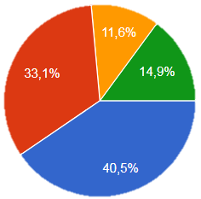
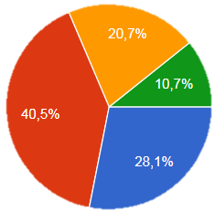
Моніторинг (Центр ЗЯВО) викладацької думки з питань покращення якості
освітнього процесу в інституті (взяли участь – 84,0 % респондентів)
16
8
10. Чи задовольняє Вас система МОРАЛЬНОГО стимулювання викладачів
в інституту за якісну
професійну діяльність?
11. Чи задовольняє Вас система МАТЕРІАЛЬНОГО стимулювання викладачів в інституту за якісну
професійну діяльність?
так | частково | ні | важко відповісти
34 (28,1%) | 49 (40,5%) | 25 (20,7%) | 13 (10,7%)
так | частково | ні | важко відповісти
49 (40,5%) | 40 (33,1%) | 14 (11,6%) | 18 (14,9%)

Slide 17
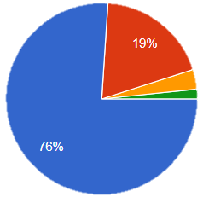
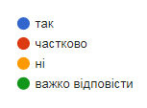
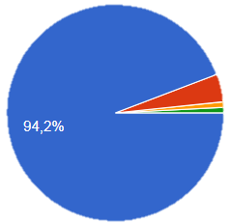
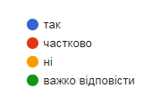
17
Моніторинг (Центр ЗЯВО) викладацької думки з питань покращення якості
освітнього процесу в інституті (взяли участь – 84,0 % респондентів)
12. Викладачі мають можливість самостійно обирати методи навчання, форми, критерії оцінювання для ефективної організації освітнього процесу.
13. Викладачі мають можливість
брати участь в обговоренні, розробці
та внесенні змін до освітньо-професійних програм.
так | частково | ні | важко відповісти
114 (94,2%) | 5 (4,1%) | 1 (0,8%) | 1 (0,8%)
так | частково | ні | важко відповісти
92 (76,0%) | 23 (19,0%) | 4 (3,3%) | 2 (1,7%)

Slide 18
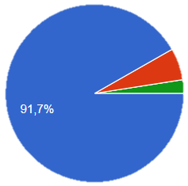
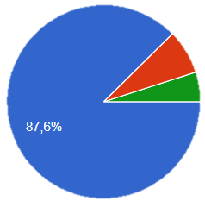
17
Моніторинг (Центр ЗЯВО) викладацької думки з питань покращення якості
освітнього процесу в інституті (взяли участь – 84,0 % респондентів)
14. У викладачів є можливість звернутись до керівника інституту, завідувачів кафедр з ініціативою щодо покращення якості підготовки фахівців.
15. Гаранти освітньо-професійних програм залучають здобувачів вищої освіти, роботодавців, випускників
до формування / оновлення
змісту та оцінки якості
освітньо-професійних програм.
так | частково | ні | важко відповісти
106 (87,6%) | 9 (7,5%) | 0 (0,0%) | 6 (5,0%)
так | частково | ні | важко відповісти
111 (91,7%) | 7 (5,8%) | 0 (0,0%) | 3 (2,5%)

Slide 19
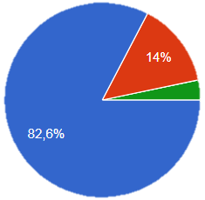
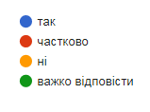
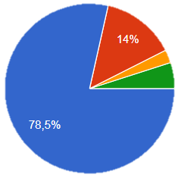

18
Моніторинг (Центр ЗЯВО) викладацької думки з питань покращення якості
освітнього процесу в інституті (взяли участь – 84,0 % респондентів)
16. В інституті проводяться конференції, науково-практичні семінари, які сприяють науковому і професійному
зростанню викладачів.
17. На базі кафедр проводяться методичні семінари, майстер класи, які сприяють професійному розвитку та вдосконаленню педагогічної майстерності викладачів.
так | частково | ні | важко відповісти
95 (78,5%) | 17 (14,0%) | 3 (2,5%) | 6 (5,0%)
так | частково | ні | важко відповісти
100 (82,6%) | 17 (14,0%) | 0 (0,0%) | 4 (3,3%)

Slide 20




19
Моніторинг (Центр ЗЯВО) викладацької думки з питань покращення якості
освітнього процесу в інституті (взяли участь – 84,0 % респондентів)
18. В інституті впроваджується політика академічної доброчесності.
19. Результативність навчальної, наукової, організаційної діяльності викладачів сприяє покращенню позиціювання інституту (кафедри) в загально університетському рейтингу.
так | частково | ні | важко відповісти
102 (84,3%) | 12 (9,9%) | 0 (0,0%) | 7 (5,8%)
так | частково | ні | важко відповісти
113 (93,4%) | 5 (4,1%) | 0 (0,0%) | 3 (2,5%)

Slide 21

20
ПРОПОЗИЦІЇ ВИКЛАДАЧІВ
щодо покращення якості освітнього процесу в інституті (університеті)
Пропозиції, які пропонуються розглядати
на рівні університету та вищих інстанцій
1. Обладнати усі лекційні аудиторії проекторами; сучасними комп'ютерами комп'ютерних класів.
Більше уваги до вдосконалення матеріально-технічної бази
2. Фінансування міжнародного або/та міжуніверситетського підвищення кваліфікації чи стажування
викладачів. Надавати більше грошей на можливість закордонного стажування.
3. Підвищіть заробітню плату!
4. Заробітня плата викладачів / стипендії студентів мають забезпечувати належний рівень життя.
Збільшення матеріального стимулювання викладачів за якісну проф. діяльність.
5. Оплата праці викладача за кураторство академічної групи, багато обов'язків за, які не має оплати
праці. Відмінити заповнення журналів кураторів і консультацій.
6. Запроваджувати принципи автономії ЗВО глибше та ширше.
7. Не прив'язувати кількість студентів до кількості ставок.
8. Ініціювати вирішення оновленим складом МОН України та силами його відповідних структур
(департамент вищої освіти) питання щодо зміни системи нарахування стипендій студентам.
Положення, що гарантує стрипендію 40 відсоткам студентів у групі, незалежно від того,
якою є реальна успішність, абсолютно розбещує, демотивує студентів. Адже, можна отримати
стипендію з дуже "задовільною" успішністю, якщо така є переважаючою в групі, але не
отримати - якщо в групі є понад 40 відсотків студентів, що мають високі показники успішності.
Призначення підвищеної стипендії, що ж мотивуючим чинником, практично неможливе.
Реальні умови життя населення такі, що не маючи стипендії, студент вимушений шукати
роботу та працювати, занедбуючи навчальний процес. Як наслідок, ті, хто в першу сесію отримав
стипендію, гарантовано отримують її в подальшому, не докладаючи зусиль для поглиблення своїх
знань, умінь та навиків, бо решта, заробляючи гроші замість того, аби навчатися, не можуть
скласти їм конкуренції - у них гарантовано нижчі показники успішності. Тож, замість отримання
якісної освіти, здібна студентська молодь деградує, не розвивається, а набуває єдиної
компетентності - "викручуватись". Така поведінка студентів є їх вимушеною реакцією на складні
соціальні умови. Запровадження і збереження системи, що породжує такі явища, є злочином по
відношенню до молодого покоління і суспільства. Її збереження в решті-решт зруйнує систему
вищої освіти, а тому і державу.

Slide 22
21
ПРОПОЗИЦІЇ ВИКЛАДАЧІВ
щодо покращення якості освітнього процесу в інституті (університеті)
9.На кафедрах критично зменшили чисельність навчально-допоміжного персоналу, переглянути
принципи розрахунку.
10. Оцінювати якість освітнього процесу не за формальними показниками, а за реальним
станом справ.
11.Обов'язкове повторне прослуховування дисципліни в наступному році (як це відбувається
за кордоном), яку студент не закрив протягом заліково-екзаменаційної сесії того семестру
в якому вона передбачена. А не давати можливість її закривати протягом наступного
семестру n-ну кількість раз, покладаючи на студента самостійне опрацювання матеріалу
з дисципліни, і не заставляючи викладача "в десятий" раз заслуховувати студента.
Повернути відрахування студентів за прогули.
12. Зменшити та спростити документообіг (кількості документації, яка супроводжує освітній процес)
Ліквідувати планування діяльності звітність кураторів та різної кількості звітності. Звільнить
від "паперової роботи", різних видів звітності
16. Покращити міжнародну співпрацю. Виробити спрощений механізм міжнародного стажування
та підвищення кваліфікації
17. Відкривати нові, важливі для широкого загалу галузей спеціальності

